Slide 1


Slide 2
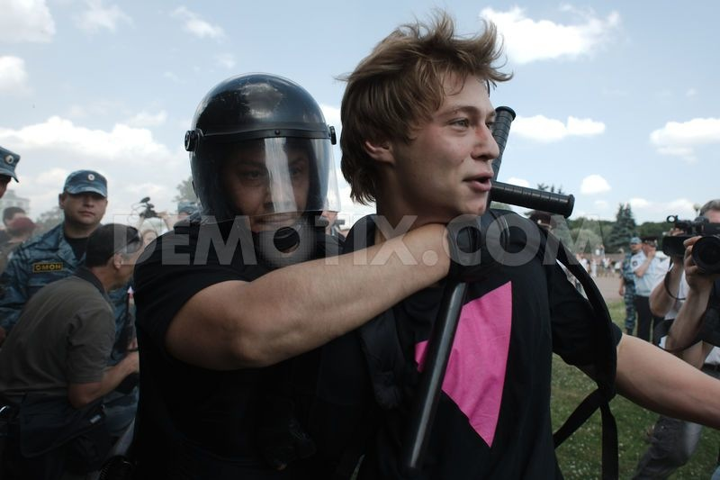
Полицейские не соблюдают права граждан при задержании, бьют их, обижают, третируют, содержат в оп дольше положенного и прочая и прочая
а жаловаться долго, муторно и дорого - адвокаты не справляются

Slide 3
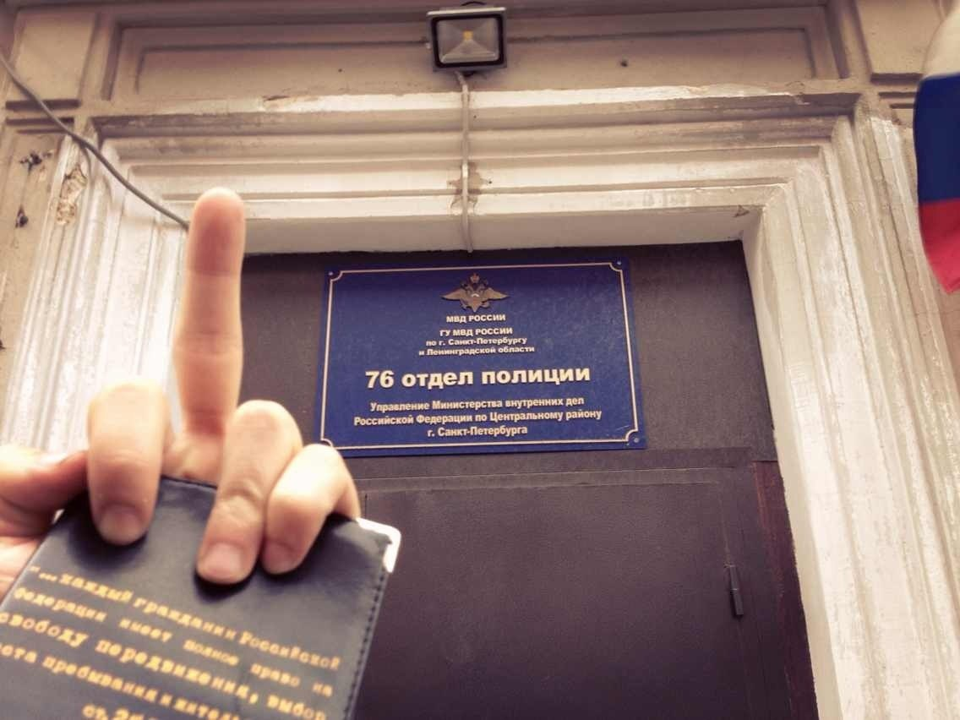
Целевая аудитория
граждане, которых недавно задержали и отпустили

Slide 4
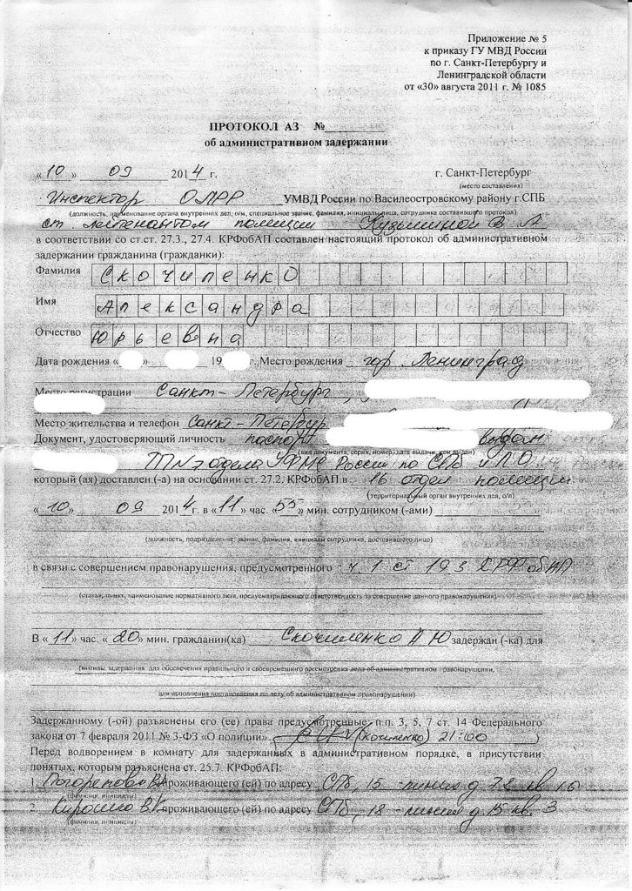

Решение: упрощение процедуры написания и подачи юридически корректной жалобы в прокуратуру и другие органы

Slide 5
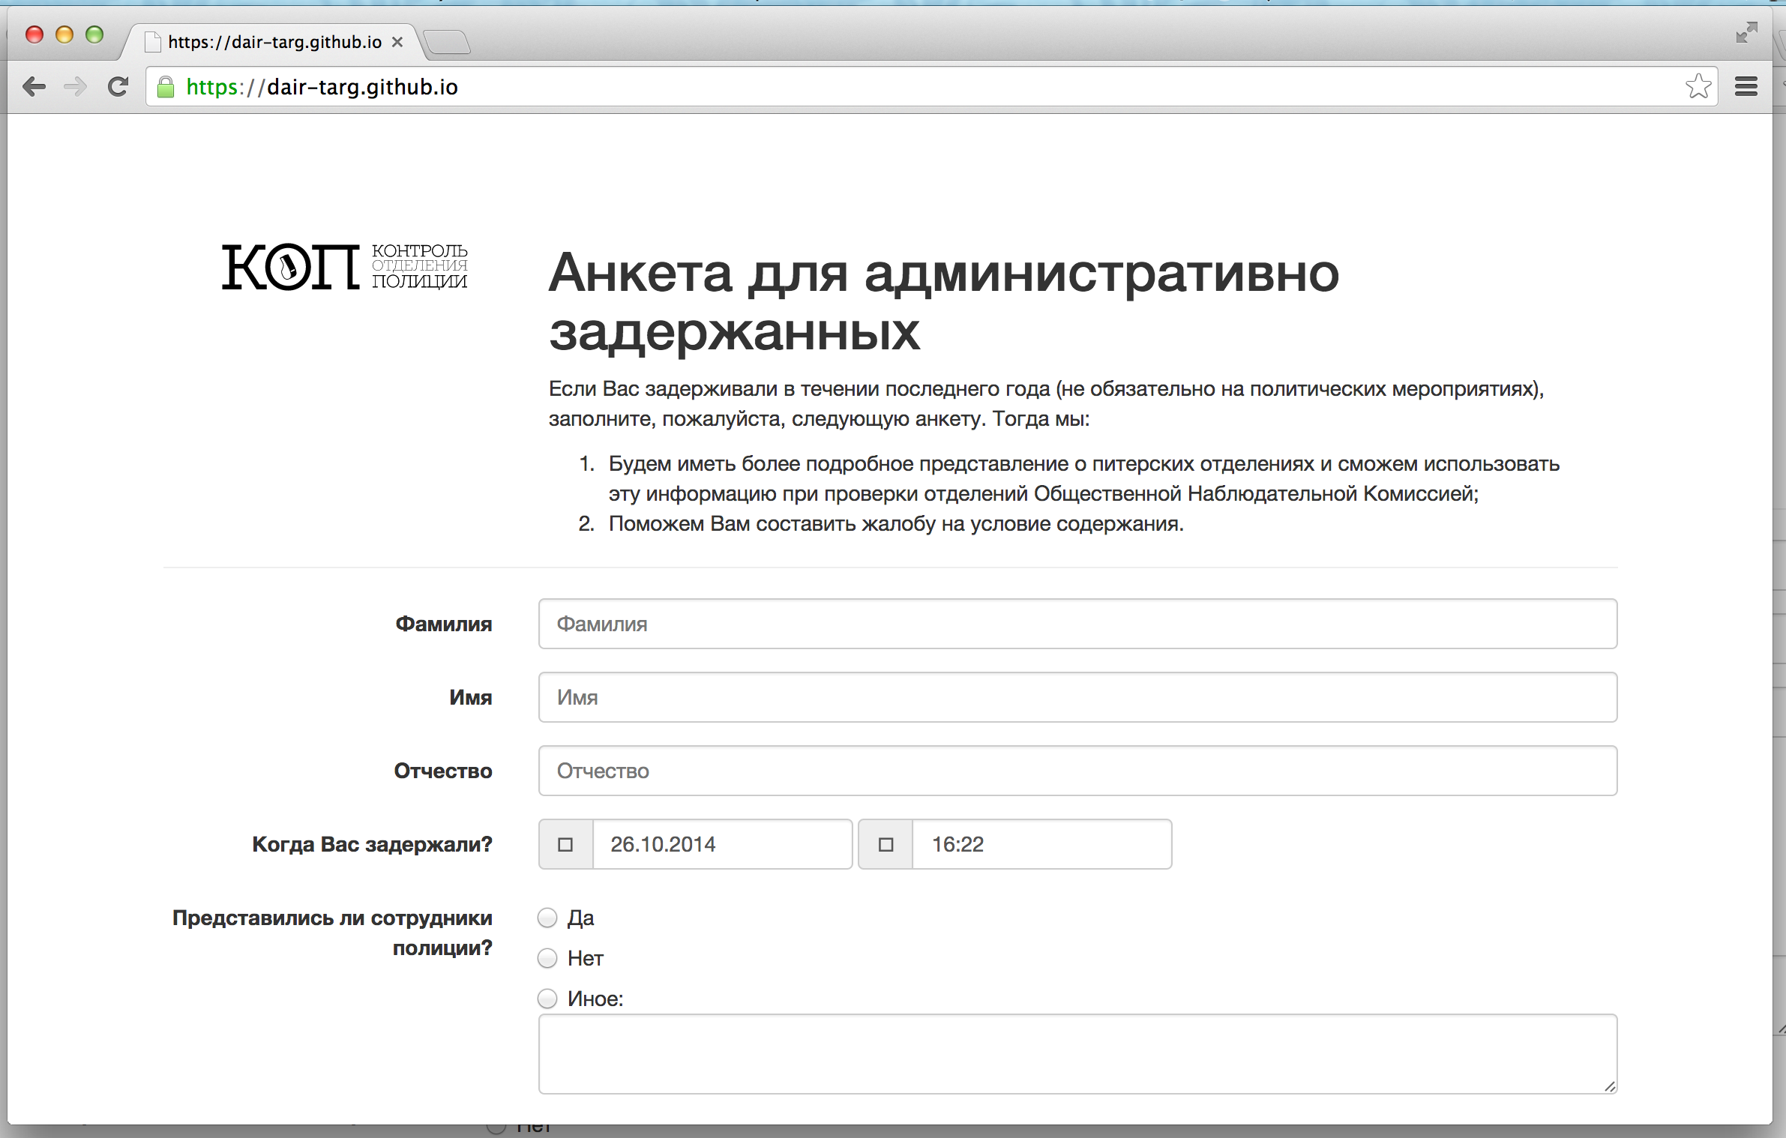
Генератор заявлений

Slide 6
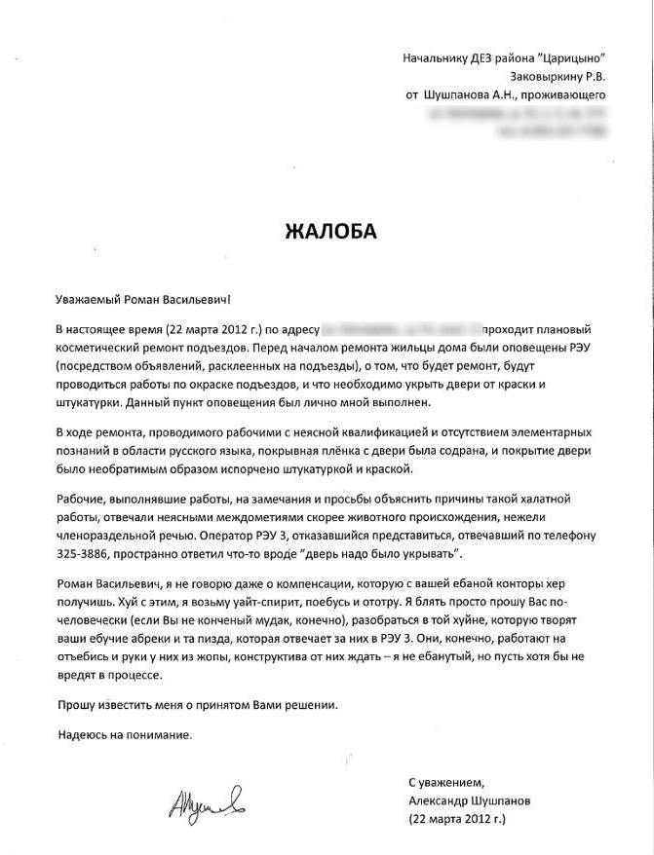
Готовая жалоба за 2 минуты!

Slide 7
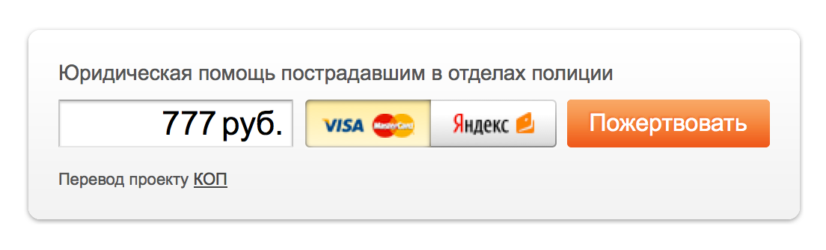
Сбор пожертвований

Slide 8
Технологии, открытые данные
Github.io
JavaScript
Bootstrap
jQuery
HTML
сделано в PyCharm
http://spb.onk.su/ - контакты ГУВД и прокуратуры

Slide 9
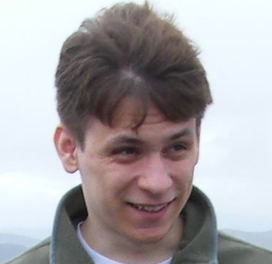
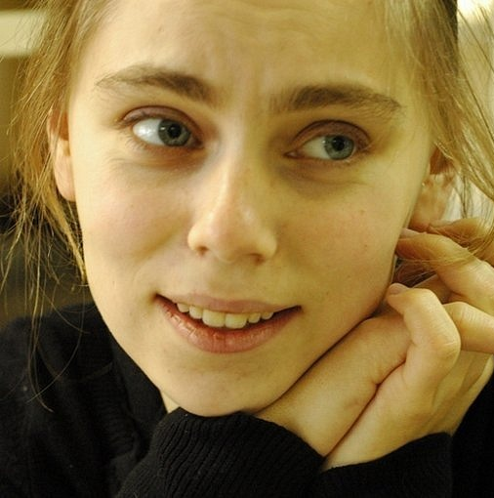
Команда
Владимир Беркутов,
программист
Яна Теплицкая, автор

